Slide 2

第二节 正态总体均值的假设检验
单个正态总体 均值的检验
两个正态总体均值差的检验
小结

Slide 3
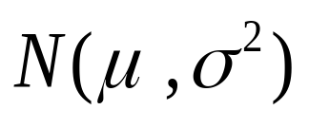

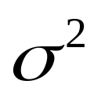
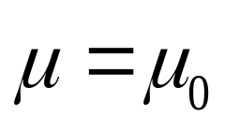
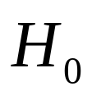
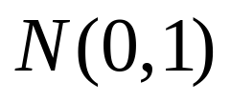
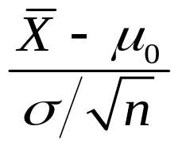
一、单个总体 均值 的检验
1. 已知，关于 的检验（Z检验）
在上一小节中已讨论过正态总体 , 当 已知时关于 的检验问题.在这些检验问题中，我们都是利用在 为真时服从 分布的统计量 来确定拒绝域。这种检验法常称为 Z检验法。

Slide 4


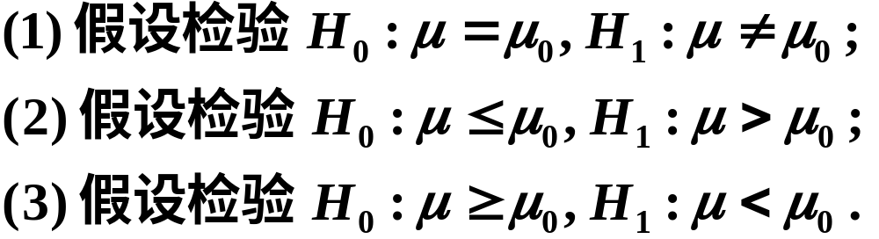
一、单个总体 均值 的检验

Slide 5
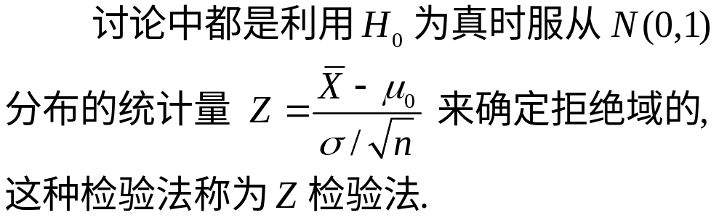

Slide 6
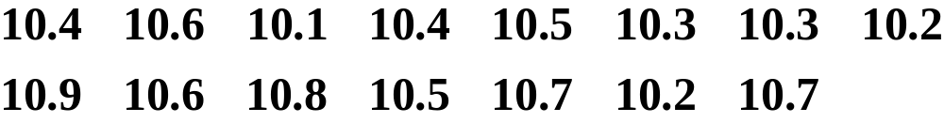

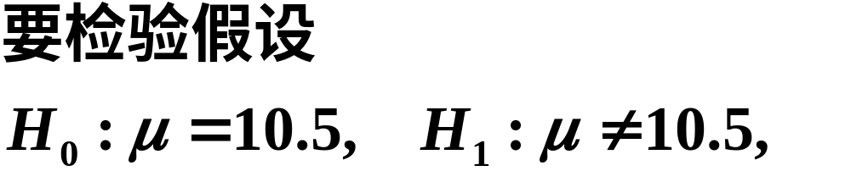
例1 某切割机在正常工作时, 切割每段金属棒的平均长度为10.5cm, 标准差是0.15cm, 今从一批产品中随机的抽取15段进行测量, 其结果如下:
假定切割的长度服从正态分布, 且标准差没有变化, 试问该机工作是否正常?
解

Slide 7



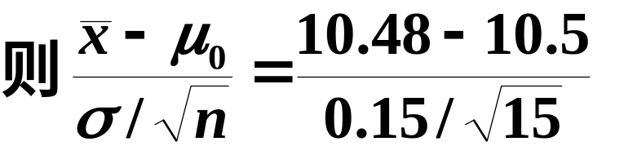

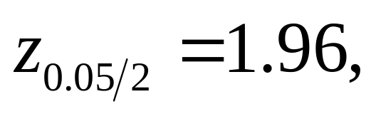
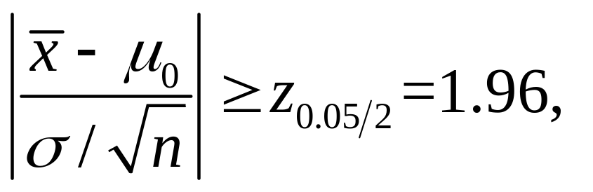
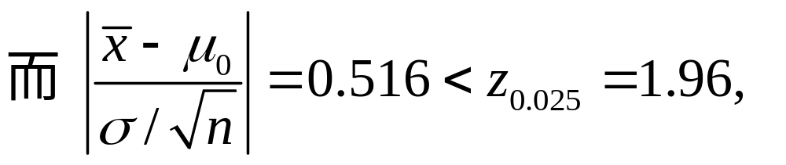
查表得
拒绝区域为

Slide 8






Slide 9
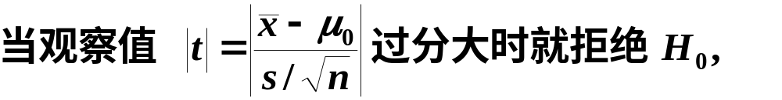

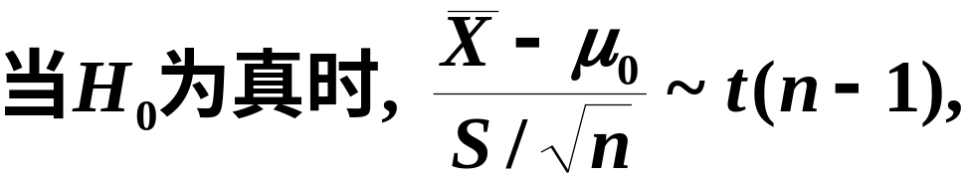
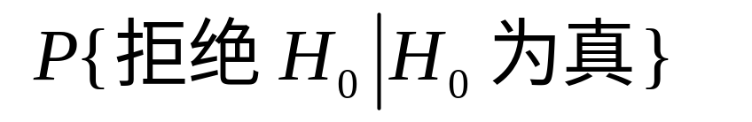
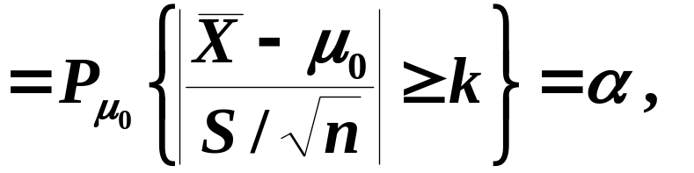
根据第六章§2定理三知,

Slide 10

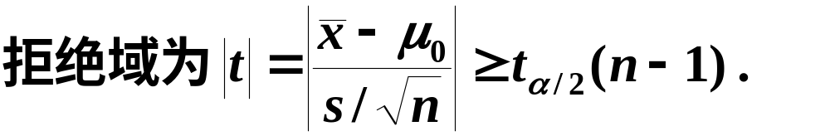

上述利用 t 统计量得出的检验法称为t 检验法.
在实际中, 正态总体的方差常为未知, 所以
我们常用 t 检验法来检验关于正态总体均值的检
验问题.

Slide 11

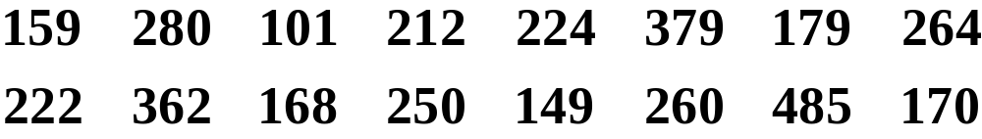




某种电子元件的寿命X(以小时计)服从正态分布, 均为未知. 现测得16只元件的寿命如下:
例2
问是否有理由认为元件的平均寿命大于225(小时)?
解
依题意需检验假设

Slide 12
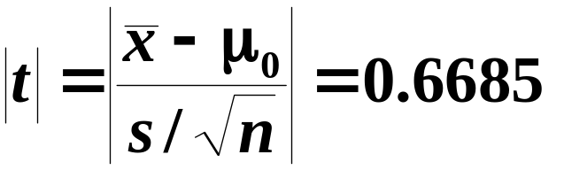


查表得

Slide 13

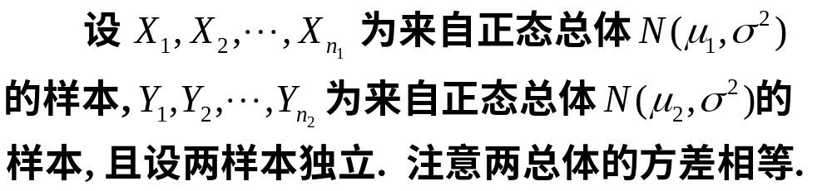
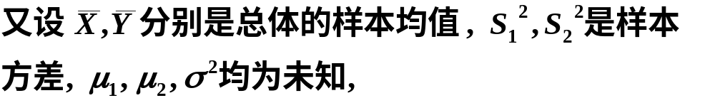
二、两个总体 的情况
利用t检验法可以检验具有相同方差的两正态总体均值差的假设.

Slide 14
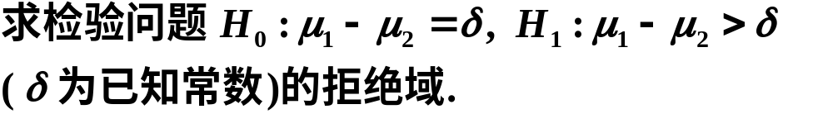

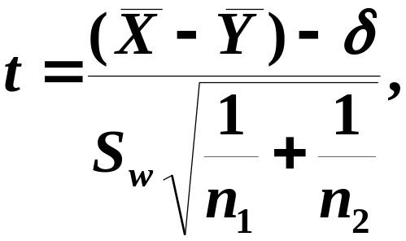
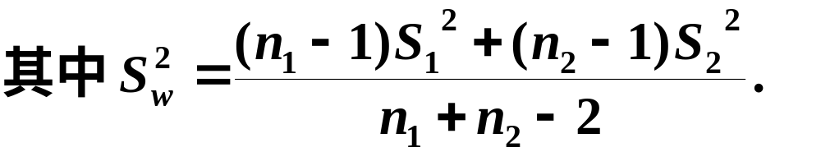


根据第六章§2定理四知,

Slide 15
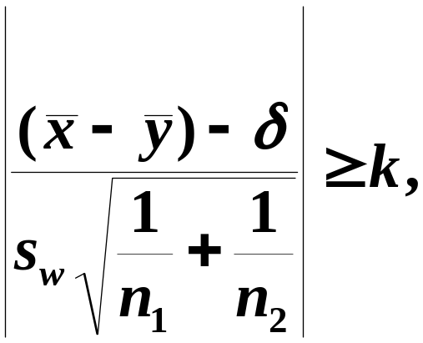
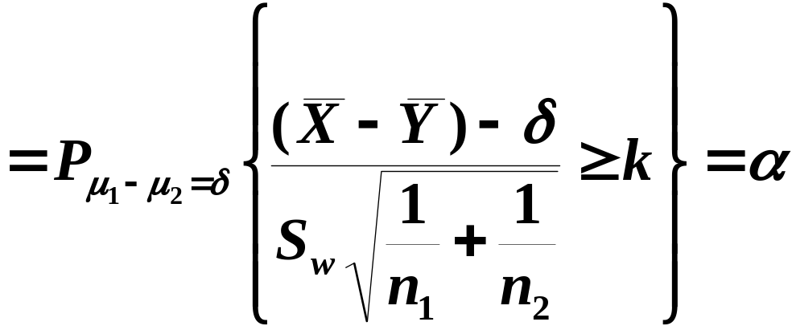


其拒绝域的形式为

Slide 16
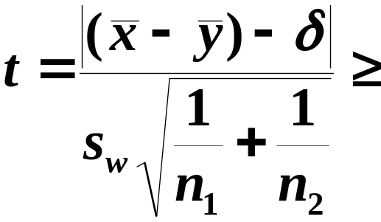


故拒绝域为
关于均值差的单边检验问题的拒绝域见表
8.1,
当两个正态总体的方差均为已知(不一定相
等)时,我们可用 Z 检验法来检验两正态总体均值
差的假设问题, 见表8.1 .

Slide 17
例3 在平炉进行一项试验以确定改变操作方法的 建议是否会增加钢的得率，试验是在同一只平炉上进行的。每炼一炉钢时除操作方法外，其它条件都尽可能做到相同。先用标准方法炼一炉，然后用建议的新方法炼一炉，以后交替进行，各炼了10炉，其得率分别为
标准方法 78.1 72.4 76.2 74.3 77.4 78.4 76.0 75.5 76.7 77.3
新方法 79.1 81.0 77.3 79.1 80.0 79.1 79.1 77.3 80.2 82.1

Slide 18
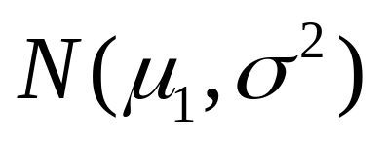
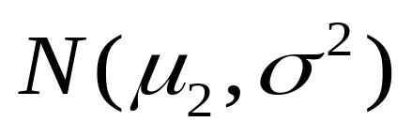
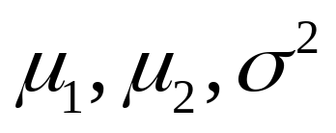
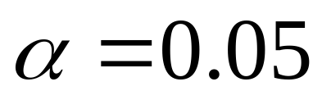
设这两个样本相互独立，且分别来自正态总体 和 , 均未
知。问建议的新操作方法能否提高得率？
（取 ）

Slide 19


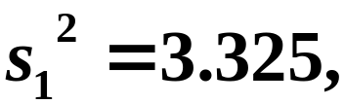


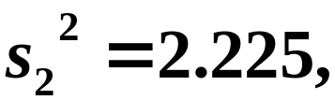
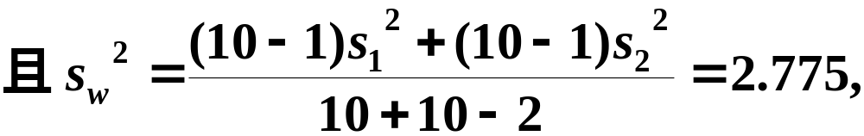

解
分别求出标准方法和新方法下的样本均值和样本方差:

Slide 20

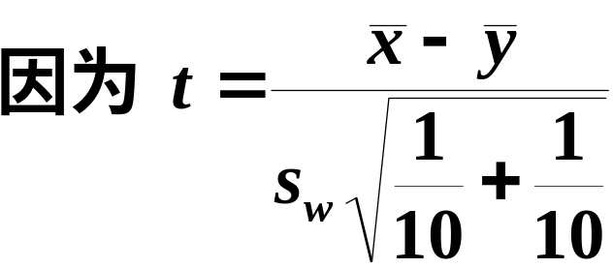



查表8.1知其拒绝域为
即认为建议的新操作方法较原来的方法为优.

Slide 21

三、小结
本节学习的正态总体均值的假设检验有:
正态总体均值、方差的检验法见下表

Slide 22




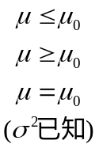
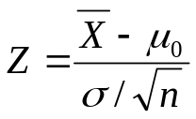
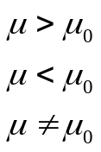
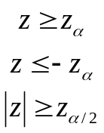
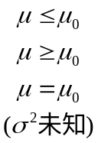
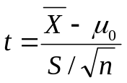
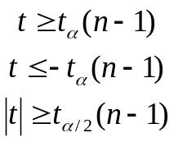
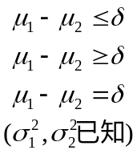
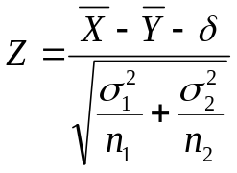
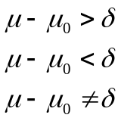
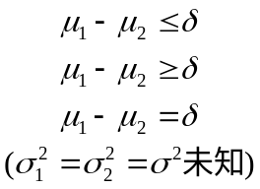
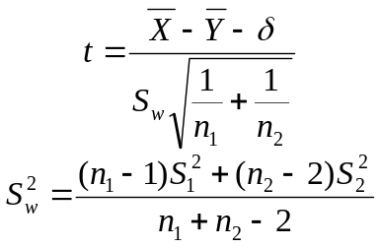
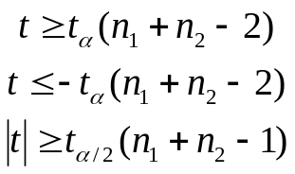
4
1
2
3

Slide 23












7
5
6

